Slide 1

배치 서비스 개발가이드
- 공통업무
NGES-업무코드-DE22-1
  Ver. 0.1
설계 단계
2024. 06. 24

Slide 2
개정이력
버전 | 변경 일자 | 변경 내역 | 작성자 | 승인자
0.1 | 2024-07-01 | 초안 작성 | 진승현

Slide 3
목차
1. Spring Batch 란 ·························································································································································································································· | 4
2. Spring Batch Job (Chunk) ························································································································································································································· | 21
3. Spring Batch Job (Tasklet) ························································································································································································································ | 43
4. Spring Batch에서 ERP10 API 호출 ···················································································································································································································· | 60

Slide 4
1. Spring Batch 란
개요
Spring Batch
구현 방식 – Chunk
구현 방식 – Tasklet
Step 흐름 제어
병렬처리

Slide 5
1. Spring Batch 란
개요
일반적으로 Web Application은 실시간으로 사용자의 요청을 받고 필요한 처리를 수행하는 “온라인 처리“ 방식입니다
이러한 온라인 처리 방식은 요청 즉시 필요한 결과를 받을 수 있습니다.
“배치 처리“ 방식은 이와 달리 응답성보다 시간 당 처리량을 우선시 하는 방식으로, 일정량의 데이터를 모아서 한번에
처리하거나 일정한 순서에 따라 처리를 합니다.
아래는 “배치 처리”를 사용하기에 적합한 상황입니다.
시간당 처리량을 향상시켜야 하는 경우
  데이터를 모아서 한번에 처리하는 방식은 시간당 처리량을 향상시키는 효과를 낼 수 있습니다.
온라인 처리의 응답 성능을 개선해야 하는 경우
    온라인 처리의 응답 성능을 개선하기 위해 반드시 온라인으로 처리하지 않아도 되는 부분을 배치 처리로 전환
비즈니스 업무 특성과 시스템 상의 처리 방식을 일치시켜야 하는 경우
  Enterprise 시스템 등에서 일정 시간에 걸쳐 처리해야 하는 업무 등은 배치로 처리하는 것이 적합
외부 시스템과 연계해야 하는 경우
  외부 시스템과의 연계 시 일정 기간 동안의 데이터를 파일로 만들어 교환할 경우 사용

Slide 6
1. Spring Batch 란
Spring Batch
Spring이 가지고 있는 DI, AOP, 트랜잭션 관리 기능을 기본으로 Batch 처리를 위한 특징을 갖습니다
처리 흐름을 정형화 합니다.
  대량의 데이터를 처리하는 Chunk 방식 : 데이터 수집, 가공, 출력 같은 처리 흐름을 정형화해서 필요한 부분만 구현
  단순한 형태의 Tasklet 방식 : SQL을 한번 실행하거나, 명령을 실행하는 수준의 단순한 처리
명령행에서 실행하거나, 서블릿에서 실행하는 등 다양한 형태의 실행 방법을 제공합니다.
파일, 데이터베이스, 메시지 큐 같은 다양한 데이터 소스의 입출력을 비교적 간단히 처리합니다.
다중 실행, 병렬 실행, 조건 분기 등의 처리 방식을 설정으로 정의할 수 있어
상황에 맞는 가장 효율적인 처리 방법을 선택할 수 있습니다
Job이 실행되던 상황을 저장 및 재시작할 수 있습니다.

Slide 7
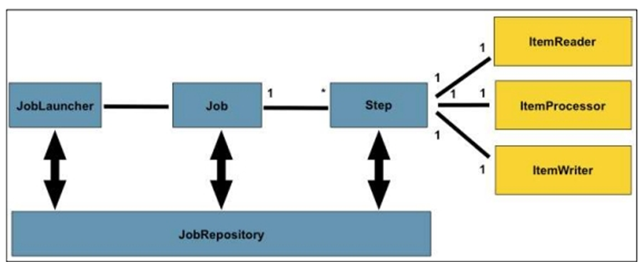
1. Spring Batch 란
Spring Batch
구성 요소 역할
Job Launcher | Batch Application을 기동하기 위한 인터페이스 입니다. 모든 Batch Application 은 해당 클래스를 통해 실행됩니다.
Job Batch | Application에서 일련의 처리 과정을 하나의 단위로 만든 실행 단위
Step | Job을 구성하는 세부 처리 단위입니다. 하나의 Job은 여러 개의 Step으로 구성됩니다. Job을 처리 시 여러 개의 Step으로 분할하면, 세부 처리를 재사용 하거나 병렬 처리를 적용할 수 있고, 조건에 따른 분기 제어도 가능합니다. Step은 Chunk, Tasklet 방식 중 한가지로 실행됩니다
ItemReader ItemProcessor ItemWriter | Step을 데이터의 입력, 가공, 출력의 세가지 패턴 처리로 분할하기 위한 인터페이스입니다. Batch Application의 대부분이 세가지 패턴으로 구성되는 점에 착안해서, Spring Batch에서는 Chunk 방식을 구현할 때 이 세 가지 패턴을 활용하고, 개발자는 이 패턴에 맞춰 비즈니스 로직을 분할하여 구현합니다
JobRepository | Job이나 Step의 상태를 관리합니다. 이러한 정보는 Spring Batch가 정의한 테이블 스키마 형태로 데이터베이스에 저장됩니다

Slide 8
1. Spring Batch 란
구현 방식 – Chunk
Chunk 방식은 데이터를 한 건씩 처리하지 않고, 일정 단위(Chunk)로 처리하는 방식입니다
ChunkOrientedTasklet이 Chunk를 처리하기 위한 Tasklet 인터페이스의 구현 클래스로 제공되고
commit-interval 설정값에 따라 Chunk로 처리할 최대 데이터 건수를 지정할 수 있습니다.
ItemReader, ItemProcessor, ItemWriter는 Chunk 방식으로 처리할 때 필요한 인터페이스입니다.

Slide 9
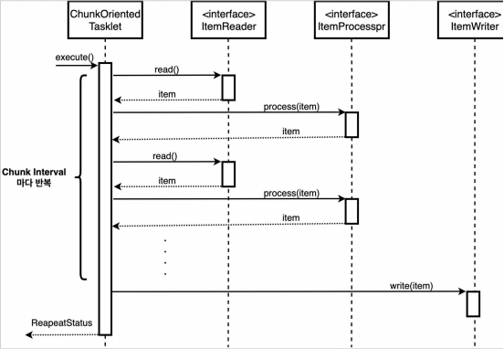
1. Spring Batch 란
구현 방식 – Chunk
Commit-Interval 만큼
데이터를 읽는 ItemReader
가공하는 ItemProcessor를 반복하여 실행

Slide 10
1. Spring Batch 란
구현 방식 – Chunk
모든 데이터가 읽혀지고 나면
저장하는 ItemWriter가 한번 실행 될 때
가공된 모든 데이터가 쓰여짐

Slide 11
1. Spring Batch 란
구현 방식 – Chunk
데이터 갱신을 하나의 Chunk에서 단 한번만 처리하는 이유는 JDBC의 addBatch나 executeBatch 같은
데이터 입출력을 한번에 처리해서 작업의 효율을 높이기 위해서입니다.
Chunk를 처리하던 중 데이터에 문제가 있어 오류 발생 시 배치 전체를 중단하는 대신
오류가 발생한 부분만 건너뛰고 나머지를 처리할 수 있습니다.
발생한 예외의 유형에 따라 건너뛸지, Step을 중단시킬지 결정할 수 있음
Skippable-exception-classes를 통해 등록이 가능

Slide 12
1. Spring Batch 란
구현 방식 – Chunk
ItemReader 주요 구현 클래스
FlatFileItelReader | CSV 파일과 같은 비정형 파일을 읽을 때 사용 Resource 객체를 입력으로 사용, 객체와의 매핑 규칙이나 데이터 구분자를 커스터마이징
StaxEventItelReader | Stax를 기반으로 한 XML파일을 읽을때 사용
JdbcPagingItemReader JdbcCursorItemReader | JDBC를 통해 SQL을 실행하여 데이터베이스의 레코드를 읽습니다 데이터베이스에서 많은 양의 데이터를 조회할 때 모든 데이터를 메모리에 읽어오지 않고 필요한 만큼 데이터를 분할해서 가져오고 버리는 과정을 반복합니다 JdbcPagingItemReader : SQL을 페이지마다 실행하는 방식으로 데이터를 가져옵니다 JdbcCursorItemReader : SQL을 한번만 실행하는 방식으로 데이터를 가져옵니다
MyBatisPagintItemReader MyBatisCursorItemReader | MyBatis 구현체를 연계해서 데이터베이스의 레코드 정보를 읽습니다
JpaPagingItemReader HibernatePagingItemReader HibernateCursorItemReader | JPA 구현체나 Hibernate를 연계하여 데이터베이스의 레코드 정보를 읽습니다

Slide 13
1. Spring Batch 란
구현 방식 – Chunk
ItemProcessor 주요 구현 클래스
PassThroughItemProcessor | 아무것도 하지 않습니다. 입력 데이터의 가공이 필요하지 않을 경우 사용합니다
ValidatingItemProcessor | 입력 값 검증을 합니다 org.springframework.batch.item.validator.Validator를 구현하면 되지만 Spring에서 범용으로 제공하는 org.springframework.validation.Validator의 어댑터인 SpringValidator를 사용해도 됩니다
CompositeItemProcessor | 같은 입력 데이터를 사용하여 여러 개의 ItemProcessor를 순차적으로 실행시킵니다 예시) ValidatingItemProcessor를 이용한 입력 값 검증 후 비즈니스 로직 적용

Slide 14
1. Spring Batch 란
구현 방식 – Chunk
ItemWriter 주요 구현 클래스
FlatFileItelWriter | 배치 처리가 끝난 Java 객체를 CSV파일과 같은 비정형 파일에 기록합니다 객체를 파일로 기록하기 위한 규칙이나 데이터의 구분자 등을 커스터마이징할 수 있습니다
StaxEventItelWriter | 배치 처리가 끝난 Java 객체를 XML파일에 기록합니다
JdbcBatchItemWriter | JDBC를 통한 SQL을 실행해 배치 처리가 끝난 Java 객체를 데이터베이스에 기록합니다
MyBatisBatchItemWriter | Mybatis 구현체를 연계해서 배치 처리가 끝난 Java 객체를 데이터베이스에 기록합니다
JpaPagingItemWriter HibernatePagingItemWriter HibernateCursorItemWriter | JPA 구현체나 Hibernate를 연계해서 배치 처리가 끝난 Java 객체를 데이터베이스에 기록합니다
JmsItemWriter AmqpItemWrtier | 배치 처리가 끝난 Java 객체를 JMS나 AMQP 메시지 형태로 송신합니다

Slide 15
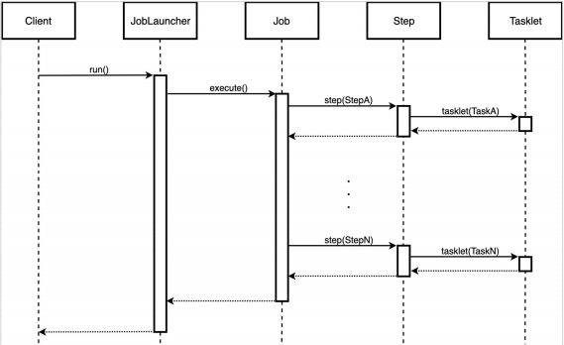
1. Spring Batch 란
구현 방식 - Tasklet
Tasklet 방식은 테이블 레코드를 한 건만 변경하거나 단순한 시스템 명령을 실행할 때 적합합니다

Slide 16
1. Spring Batch 란
Step 흐름 제어
Job 안에서는 여러 개의 Step을 실행할 수 있고 Step간 실행 순서나 조건을 조정할 수 있습니다
배치 처리를 여러 개의 Step으로 분할하여 구현 시 복잡한 비즈니스 로직을 단순화해서
유지보수를 쉽게 하거나, 재사용성을 높일 수 있습니다
순차적 실행 : 여러 개의 Step을 지정한 순서대로 실행합니다, 순서상 앞의 Step이 정상 처리 되어야 뒤의 Step이 실행됩니다
조건부 실행 : Step의 ExitStatus를 보고 조건에 따라 다음 실행 스텝을 선택합니다
start() | Job이 수행될 때 처음 실행할 Step을 명시합니다
on() | ExitStatus의 반환 타입에 따라 분기 처리
to() | on() 메서드의 조건이 참일 경우 다음 Step 처리
next() | 다음에 수행할 Step을 지정합니다
fail() | Job 수행을 실패 처리합니다
end() | Flow 또는 Job을 종료합니다

Slide 17
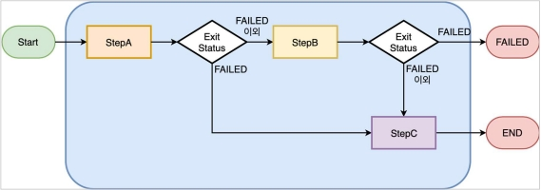
1. Spring Batch 란
Step 흐름 제어
Step 흐름 제어는 JobBuilderFactory를 통해 Job을 생성하면서 Step을 등록하면서 처리가 가능합니다
@Bean
public Job SampleJob() throws Exception {
return jobBuilderFactroy.get("SampleJob")
.start(StepA())
.on("FAILED")
.to(StepC())
.on("*")
.end()
.from(StepA())
.on("*")
.to(StepB())
.on("FAILED")
.fail()
.from(StepB())
.on("*")
.to(StepC())
.on("*")
.end()
.end()
.build()
}

Slide 18
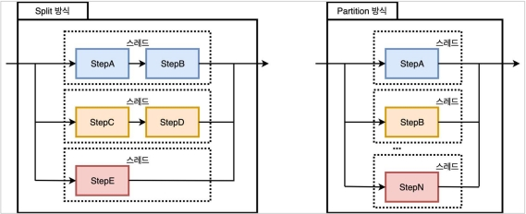
1. Spring Batch 란
병렬처리
일반적으로 대량의 데이터에 대한 배치 처리를 할 때는 시간당 처리량을 향상시키기 위해 데이터를 분할한 다음
멀티 프로세스 혹은 멀티 스레드 방식으로 병렬 처리를 합니다
Split 방식과 Partition 방식의 2가지 방식 중 선택할 수 있습니다

Slide 19
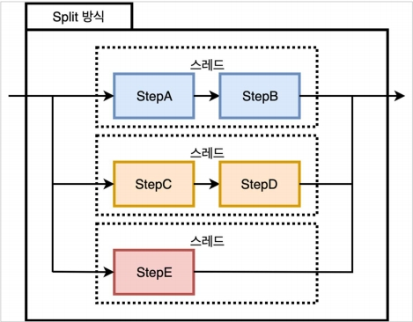
1. Spring Batch 란
병렬처리
Split 방식
병렬 처리를 할 Step을 하나하나 세부적으로 설정해야 할 때 사용
병렬 처리를 할 개수가 많아지거나 가변적으로 변경되는 정도가 심할 경우 스레드 개수를 조정하거나
비정상적으로 종료될 때의 처리가 어려울 수 있음
어느 한 스레드의 비정상적인 종료가 발생할 경우
다른 스레드의 Step에 영향을 주지는 않지만,
병렬 처리가 끝난 이후의 Step은 실행되지 않으며
Job은 비정상적 종료를 하게 됩니다

Slide 20
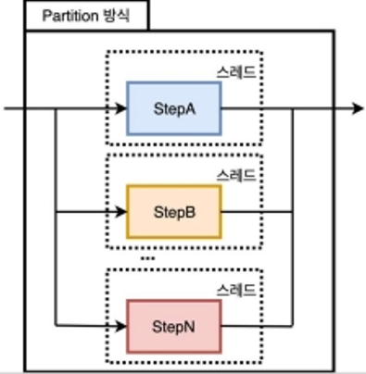
1. Spring Batch 란
병렬처리
Partition 방식
특정한 하나의 Step을 병렬 처리할 때 사용
Split 처럼 병렬 처리할 Step을 따로 지정하지는 못하지만, 병렬 처리할 개수는 grid-size 속성으로 조절 가능하므로
대량의 데이터 분할 시 Partition 방식이 적합
어느 한 스레드의 비정상적인 종료가 발생할 경우
다른 스레드의 Step에 영향을 주지는 않지만,
병렬 처리가 끝난 이후의 Step은 실행되지 않으며
Job은 비정상적 종료를 하게 됩니다

Slide 21
End of Document

